Slide 1

TRƯỜNG THCS ĐÔNG TÂY HƯNG
PHÂN TÍCH SỐ LIỆU THỐNG KÊ BẰNG BIỂU ĐỒ
Giáo viên : NGUYỄN BÁ DƯƠNG
Thành phố : HẢI PHÒNG
Sách : Kết nối tri thức với cuộc sống

Slide 2


Slide 3
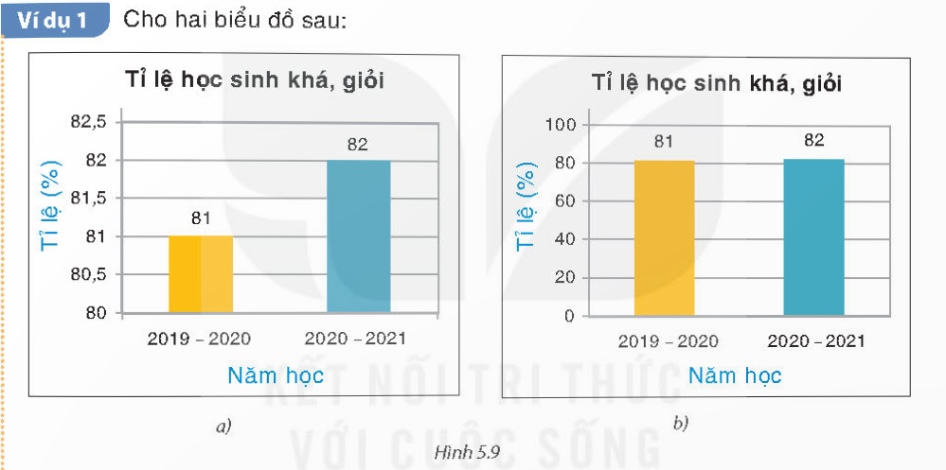


Slide 4



Slide 5
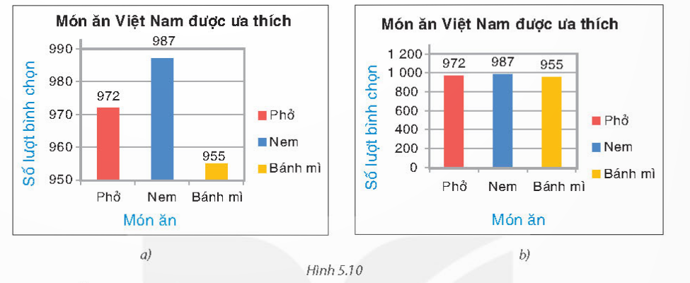


Slide 6
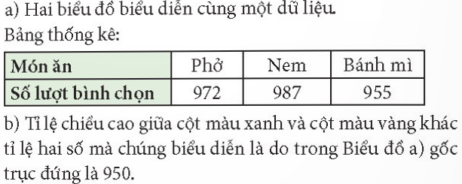

Slide 7
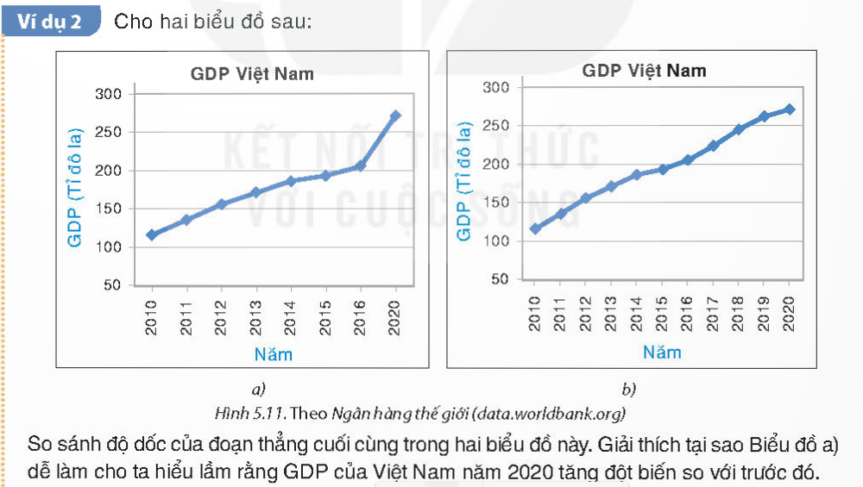

Slide 8



Slide 9
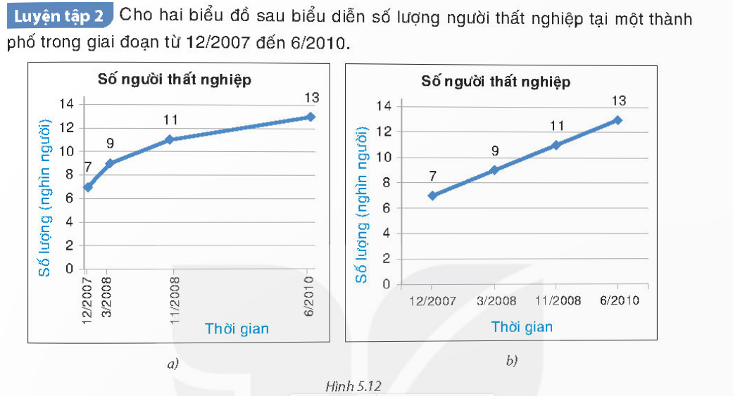

Slide 10
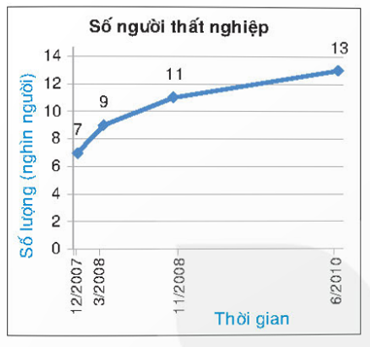


Slide 11
TIẾT 2

Slide 12
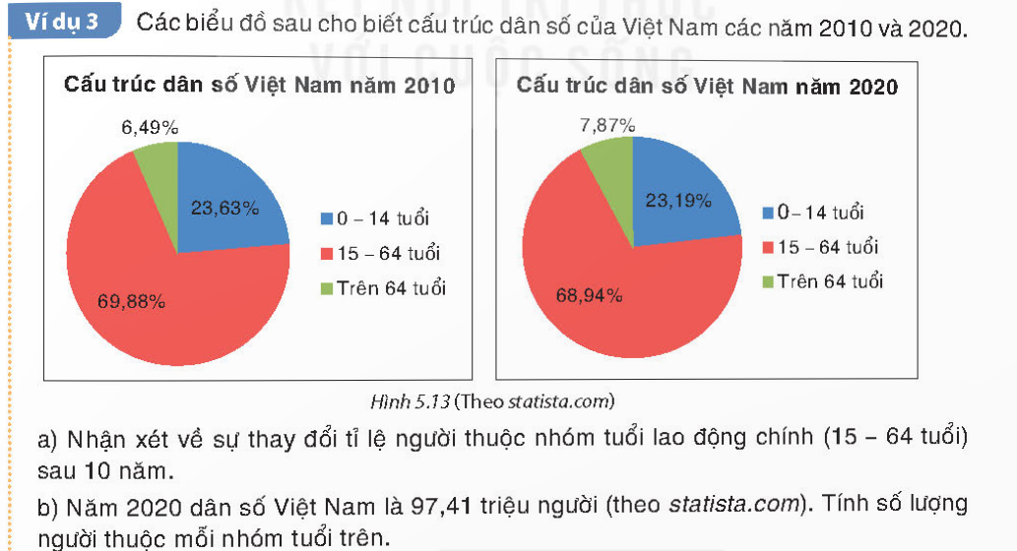

Slide 13
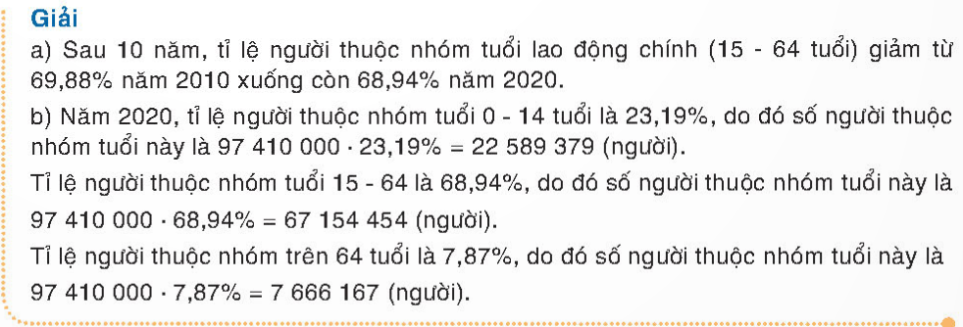

Slide 14
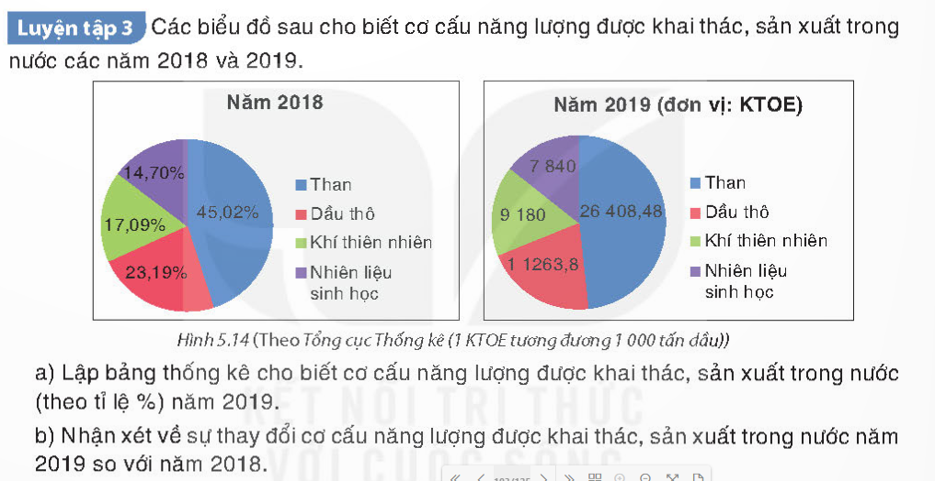

Slide 15
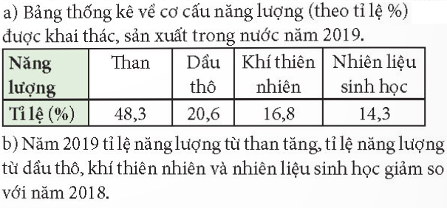

Slide 16
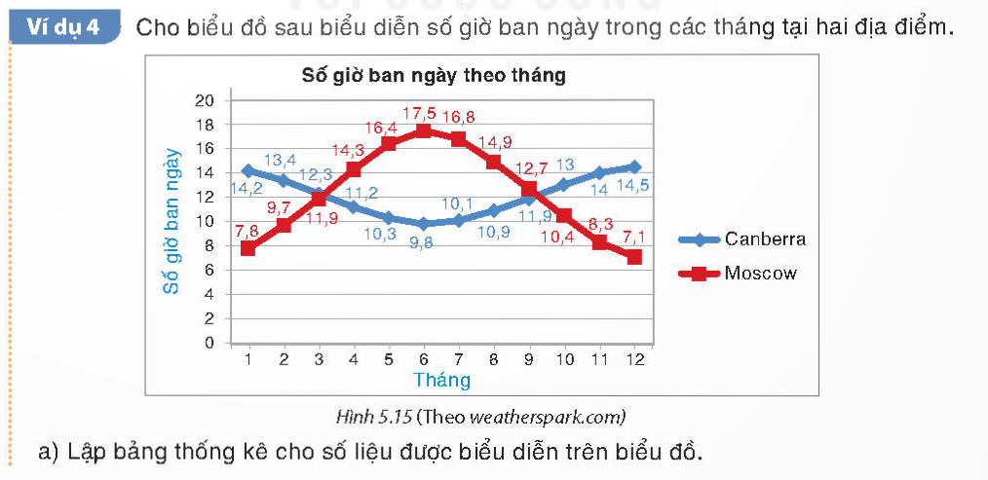


Slide 17
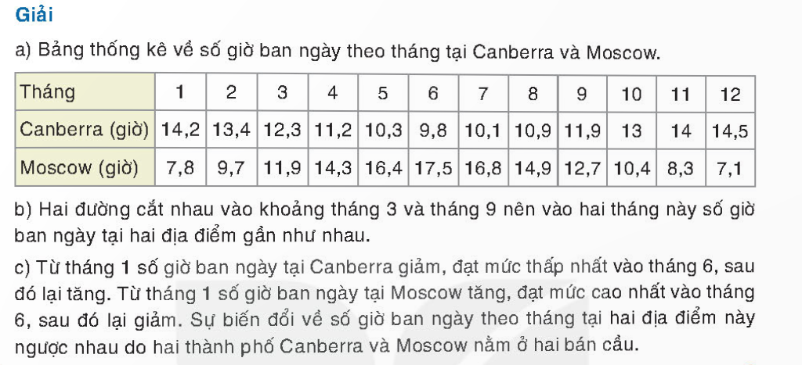

Slide 18
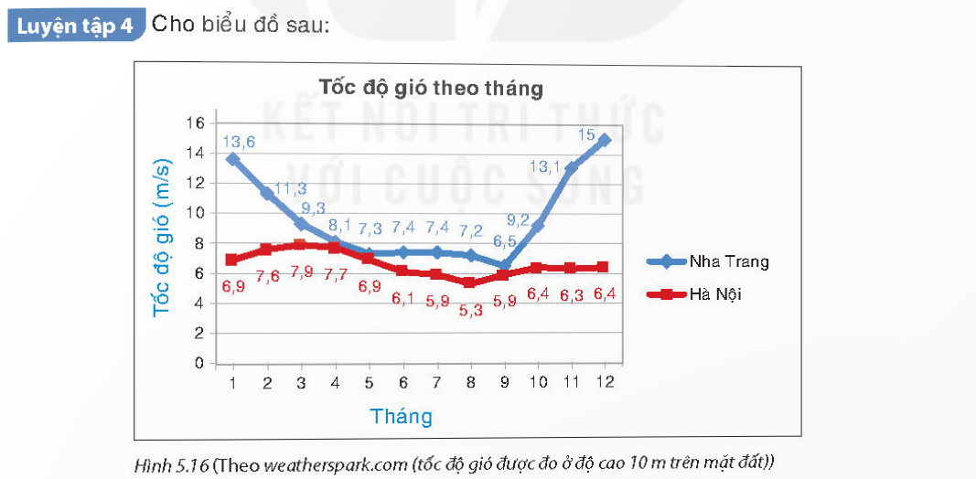


Slide 19
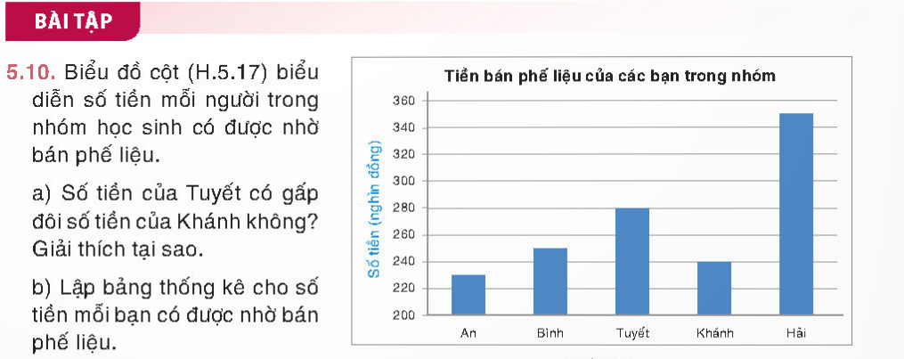


Slide 20
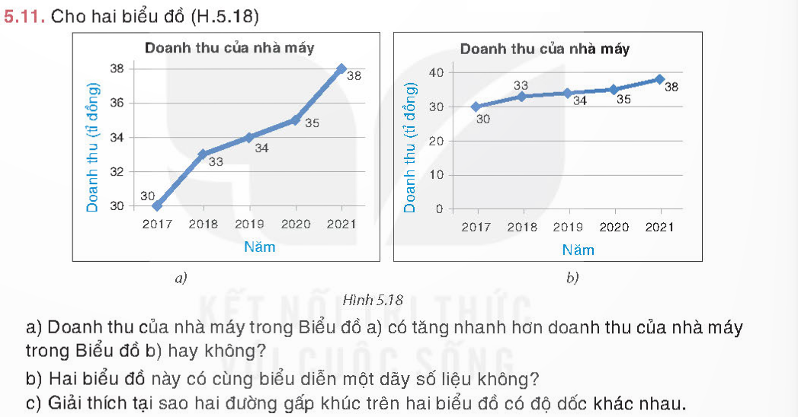


Slide 21
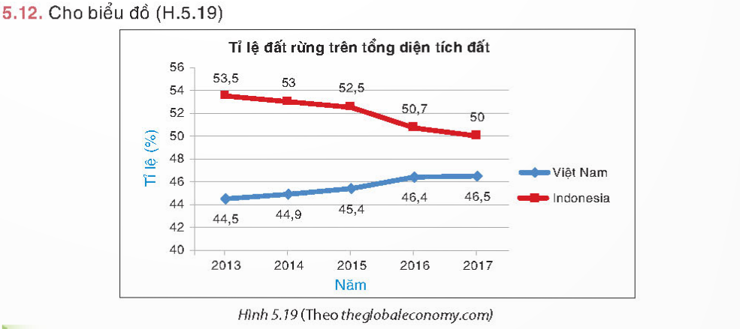


Slide 22
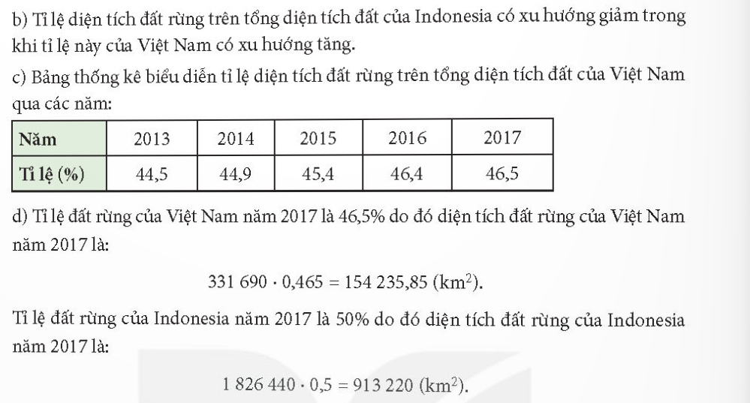

Slide 23
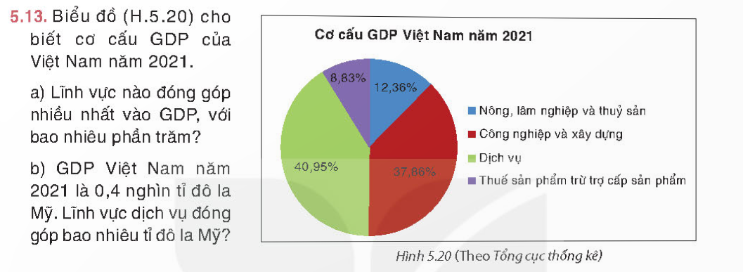


Slide 24
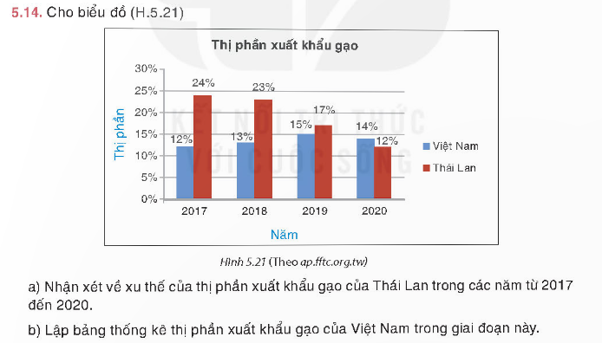


Slide 25
HƯỚNG DẪN VỀ NHÀ
1
Ghi nhớ kiến thức trong bài
2
Hoàn thành bài tập SGK, SBT
3
Chuẩn bị bài mới

